Slide 1
树状数组
求前缀和

Slide 2














我们的目标是——
树状数组的存储结构
树状数组的计算方法
树状数组支持的操作
单点修改，区间查询（当区间宽度为1时即单点查询）
这是树状数组支持的操作，下面的两种是其变形，但本质还是单点修改，区间查询
区间修改，单点查询
区间修改，区间查询

Slide 3
引入
求连续和
求长度为n的数组A在A[a]…A[b]（1<=a<b<=n <10^5）之间的总和。
int c = 0;
for (int i = a; i <= b; ++i)
{
c += A[i];
}
时间复杂度为O(n)，最大执行次数为10^5

Slide 4
引入
如果题目改成求q（q <= 10^5）次连续和呢？
时间复杂度O(q*n)，1s内极限数据会TLE
优化代码：
int C[N];
for (int i = 1; i <= n; ++i)
{
C[i] = C[i-1] + A[i];
}
printf("%d\n", C[b] - C[a-1]);
单次查询时间复杂度为O(1)，总时间复杂度O(q+n)

Slide 5
引入
如果题目增加个操作：需要频繁修改A[i]（0 < i < n）
此时前缀和C[i]…C[n]都将被修改。
如果依次对C[i]…C[n]进行修改，时间复杂度为O(n)。则该题总时间复杂度为O(q*n)，依旧TLE。
因此，该问题的重心转移到如何能够高效地维护前缀和。
树状数组

Slide 6
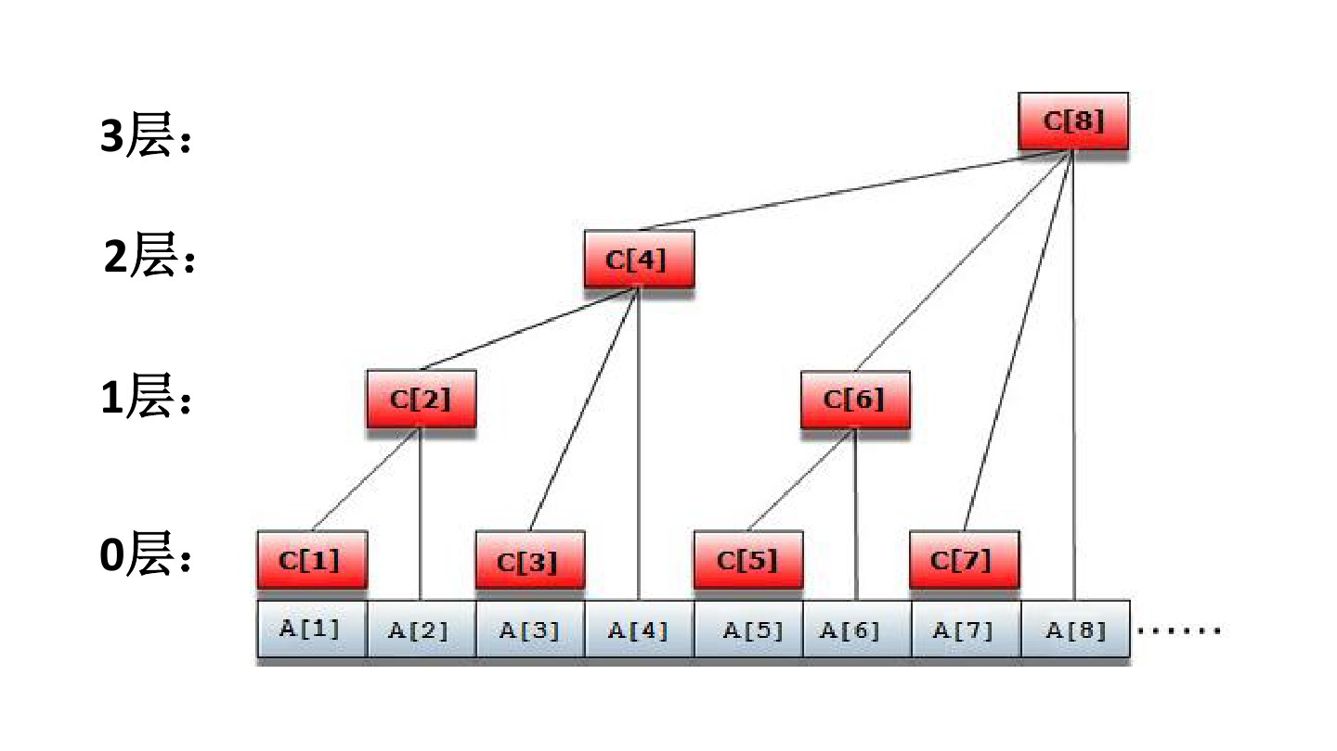





















定义
树状数组（Binary Indexed Tree）是一个查询和修改复杂度都为log(n)的数据结构。主要用于查询任意区间的连续元素和，但是每次只能修改一个元素的值；即树状数组支持的操作：单点修改，区间查询（当区间长度为1时，即单点查询）
树状数组逻辑上是一棵树，但实际上只是一个数组。

Slide 7








































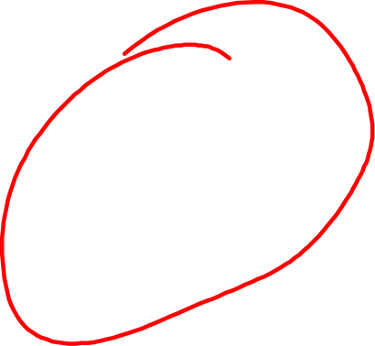





找规律
A数组保存原数据，C数组为前缀和数组。
C数组的计算规律如下：
C1 = A1
C2 = A1 + A2
C3 = A3
C4 = A1 + A2 + A3 + A4
C5 = A5
C6 = A5 + A6
C7 = A7
C8 = A1 + A2 + A3 + A4 + A5 + A6 + A7 + A8
设C的某个元素下标为x，则这个结点（前缀和）的管辖区间是2^k个元素（其中k为x的二进制数的末尾0的个数），且该区间的最后一个元素为Ax
Cx的双亲结点下标y就等于x的二进制数在最后一个1的位置上加1后得到的值。

Slide 8











二进制基础
正数的8位二进制编码
负数的8位二进制编码
十进制 | 原码 | 反码 | 补码
1 | 0000 0001 | 0000 0001 | 0000 0001
2 | 0000 0010 | 0000 0010 | 0000 0010
3 | 0000 0011 | 0000 0011 | 0000 0011
4 | 0000 0100 | 0000 0100 | 0000 0100
7 | 0000 0111 | 0000 0111 | 0000 0111
8 | 0000 1000 | 0000 1000 | 0000 1000
12 | 0000 1100 | 0000 1100 | 0000 1100
14 | 0000 1110 | 0000 1110 | 0000 1110
15 | 0000 1111 | 0000 1111 | 0000 1111
十进制 | 原码 | 反码 | 补码
-1 | 1000 0001 | 1111 1110 | 1111 1111
-2 | 1000 0010 | 1111 1101 | 1111 1110
-3 | 1000 0011 | 1111 1100 | 1111 1101
-4 | 1000 0100 | 1111 1011 | 1111 1100
-7 | 1000 0111 | 1111 1000 | 1111 1001
-8 | 1000 1000 | 1111 0111 | 1111 1000
-12 | 1000 1100 | 1111 0011 | 1111 0100
-14 | 1000 1110 | 1111 0001 | 1111 0010
-15 | 1000 1111 | 1111 0000 | 1111 0001

Slide 9



















求C[x]的管辖范围
int Lowbit(const int x)
{
return (x&(-x));
}
x = (7)₁₀ = (0000 0111)₂
x = (-7)₁₀ = (1111 1001)₂
Lowbit(7)= (0000 0001)₂ = (1)₁₀
x = (12)₁₀ = (0000 1100)₂
x = (-12)₁₀ = (1111 0100)₂
Lowbit(12)= (0000 0100)₂ = (4)₁₀

Slide 10
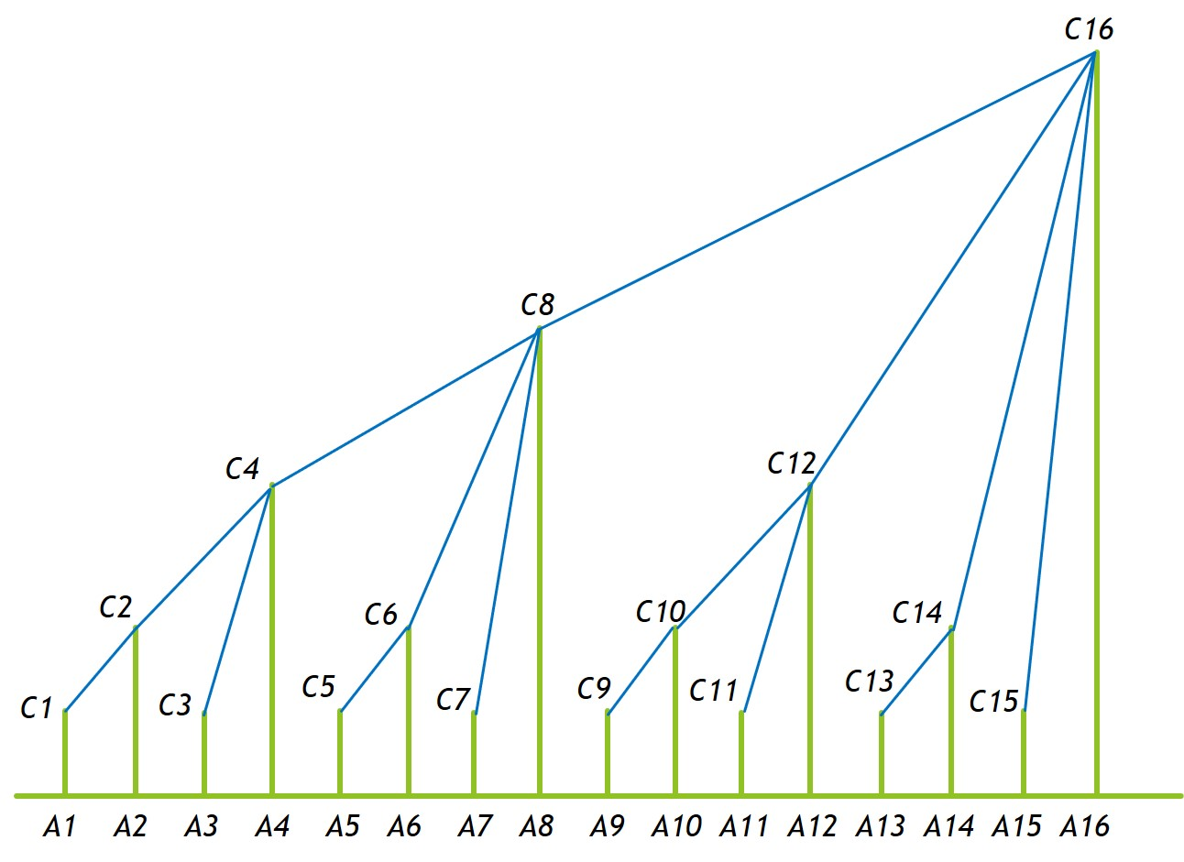
区间查询
前缀和sumn[15] = A[1] + … + A[15] = C15 + C14 + C12 + C8

Slide 11













区间查询
int GetSum(int x)
{
int s = 0;
while (x > 0)
{
s += C[x];
x -= Lowbit(x);
}
return s;
}
printf("%d\n", GetSum(b) - GetSum(a-1));
单次查询的时间复杂度为O(log₂(n))
总时间复杂度为O(q*log₂(n))

Slide 12
单点修改
如果要修改A[5]，则需要更新哪些值？
C5, C6, C8, C16

Slide 13




单点修改
int Add(int n, int x, int key) // A[i]增加key
{
while (x <= n)
{
C[x] += key;
x += Lowbit(x); // 向更高一层更新
}
}
单次修改的时间复杂度为O(log₂(n))
总时间复杂度为O(q*log₂(n))

Slide 14





区间修改，单点查询
【问题描述】
N个气球排成一排，从左到右依次编号为1,2,3....N。每次给定2个整数a和b(a<=b)，lele便为骑上他的“小飞鸽”牌电动车从气球a开始到气球b依次给每个气球涂一次颜色。但是N次以后lele已经忘记了第i个气球已经涂过几次颜色了，你能帮他算出每个气球被涂过几次颜色吗？
【输入格式】
每个测试实例第一行为一个整数N(N<=100000)。接下来的N行，每行包括2个整数a b(1<=a<=b<=N)。当N=0，输入结束。
【输出格式】
每个测试实例输出一行，包括N个整数，第i个数代表第i个气球总共被涂色的次数。
【样例输入】
3
1 1
2 2
3 3
3
1 1
1 2
1 3
0
【样例输出】
1 1 1
3 2 1

Slide 15
区间修改，单点查询
区间修改的特点——
区间中的每个值变化量都一样
修改区间[l, r]的值，不变的是什么？
区间中的相邻两个元素的差值
另B[i] = A[i] – A[i-1]，特别的B[1] = A[1]，用C数组表示B[i]的前缀和。
修改区间[l, r]的值后，变化的还有什么？
B[l]和B[r+1]
修改区间[l, r]的值，可以转化成什么？
B[l] += key;
B[r+1] -= key;
单点查询A[i] = ?
A[i] = B[1] + B[2] + … + B[i]

Slide 16
区间修改，单点查询
【问题描述】
N个气球排成一排，从左到右依次编号为1,2,3....N。每次给定2个整数a和b(a<=b)，lele便为骑上他的“小飞鸽”牌电动车从气球a开始到气球b依次给每个气球涂一次颜色。但是N次以后lele已经忘记了第i个气球已经涂过几次颜色了，你能帮他算出每个气球被涂过几次颜色吗？
【输入格式】
每个测试实例第一行为一个整数N(N<=100000)。接下来的N行，每行包括2个整数a b(1<=a<=b<=N)。当N=0，输入结束。
【输出格式】
每个测试实例输出一行，包括N个整数，第i个数代表第i个气球总共被涂色的次数。
【样例输入】
3
1 1
2 2
3 3
3
1 1
1 2
1 3
0
【样例输出】
1 1 1
3 2 1

Slide 17
区间修改，单点查询
主要代码——
memset(c, 0, sizeof(c));
scanf("%d", &n);
int l, r;
for (int i = 0; i < n; ++i)
{
scanf("%d%d", &l, &r);
Add(l, 1);
Add(r+1, -1);
}
for (int i = 1; i <= n; ++i)
{
printf("%d ", GetSum(i));
}

Slide 18
区间修改，区间查询
【问题描述】
给你N个整数A[1], A[2], ... , A[N]。你需要处理两类问题：
“C a b c”表示给A[a], A[a+1], ... , A[b]之间的每个数都加上c(-10000≤c≤10000)。 “Q a b”求A[a], A[a+1], ... , A[b]之间数字的总和；
【输入格式】
输入的第一行包含两个整数N和Q(1≤N,Q≤100000)； 第二行包含N个整数Ai(-10^9≤Ai≤10^9)
接下来Q行，表示Q个问题，形式如题；
【输出格式】
输出要求计算出的区间总和，每行一个。
【样例输入】
10 5 1 2 3 4 5 6 7 8 9 10
Q 4 4
Q 1 10
Q 2 4
C 3 6 3
Q 2 4
【样例输出】
4
55
9
15

Slide 19
区间修改，区间查询
区间修改没问题了，区间查询怎么解决？
区间查询即区间内单点查询结果的和
仍然沿用c数组，考虑A数组[1,x]区间和的计算。b[1]被累加了x次，b[2]被累加了x-1次，...，b[x]被累加了1次。因此得到
∑a[i]=∑{b[i]*(x-i+1)}=∑{b[i]*(x+1) - b[i]*i}=(x+1)*∑b[i]-∑(b[i]*i)
所以我们再用树状数组维护一个数组b2[i]=b[i]*i，即可完成任务。
用树状数组C1维护b[i]的前缀和，C2维护b2[i]的前缀和。

Slide 20
区间修改，区间查询
主要代码——
for (int i = 1; i <= n; ++i) { // 初始化处理差分
scanf(“%lld”, &num[i]);
Add(i,num[i]-num[i-1]);
}
void Add(int x,int y){ //给差分数组中的位置x加上y
int i = x;
while (i <= n) {
c1[i] += y;
c2[i] += (long long)x * y;
i += Lowbit(i);
}
}
long long GetSum(int x){//查询前x项的和
long long ans = 0;
int i = x;
while (i > 0) {
ans += (x+1)*c1[i] - c2[i];
i -= Lowbit(i);
}
return ans;
}
GetSum(b) – GetSum(a-1)为最后的答案

Slide 21







区间修改，区间查询
另一种思路：
首先，看更新操作Update(s,t,d)把区间A[s]...A[t]都增加d，我们沿用数组b[i]，表示的意义修改一下，即表示A[i]...A[n]的共同增量，n是数组的大小。那么update操作可以转化为：
1）令b[s]=b[s]+d，表示将A[s]...A[n]同时增加d，但这样A[t+1]...A[n]就多加了d
2）再令b[t+1]=b[t+1]-d，表示将A[t+1]...A[n]同时减d；
然后来看查询操作Ask(s,t)，求A[s]...A[t]的区间和，转化为求前缀和，设sum[i]= A[1]+...+A[i]，则A[s]+...+A[t]=sum[t]-sum[s-1]，那么前缀和sum[x]又如何求呢？它由两部分组成，一是数组的原始和，二是该区间内的累计增量和, 把数组A的原始值保存在数组org中，并且b[i]对sum[x]的贡献值为b[i]*(x+1-i)，那么
sum[x]=org[1]+...+org[x]+b[1]*x+b[2]*(x-1)+b[3]*(x-2)+...+b[x]*1
=org[1]+...+org[x]+segma(b[i]*(x+1-i))
=segma(org[i])+(x+1)*segma(b[i])-segma(b[i]*i)，1<=i<=x
这其实就是三个数组org[i], b[i]和b[i]*i的前缀和，org[i]的前缀和保持不变，事先就可以求出来，b[i]和b[i]*i的前缀和是不断变化的，可以用两个树状数组来维护。

Slide 22
区间修改，区间查询
主要代码——
// 输入数据，求普通的前缀和备用
for(i=1;i<=n;i++)scanf("%d",&A[i]);
for(i=1;i<=n;i++)sum[i]=sum[i-1]+A[i];
while(q--) {
while(ch=getchar())if(ch=='C'||ch=='Q')break;
if(ch=='Q') {
scanf("%d%d",&s,&t);
Ans=sum[t]-sum[s-1];
Ans+=(t+1)*Getsum(c1,t)-Getsum(c2,t);
Ans-=s*Getsum(c1,s-1)-Getsum(c2,s-1);
printf("%lld\n",Ans);
} else {
scanf("%d%d%d",&s,&t,&d);
//把差分数组c[i](s<=i<=t)加d，策略是
//先把[s,n]内的增量加d，再把[t+1,n]的增量减d
Add(s,d);
Add(t+1,-d);
}
}

Slide 23
二维树状数组
设二维数组为： a[][]={ {a11,a12,a13,a14,a15,a16,a17,a18}, {a21,a22,a23,a24,a25,a26,a27,a28}, {a31,a32,a33,a34,a35,a36,a37,a38}, {a41,a42,a43,a44,a45,a46,a47,a48}}; 那么C[1][1] = a11,C[1][2] = a11 + a12; 如此当C[1][i]...C[1][j]时跟一维的树状数组是没有什么区别的 那么C[2][1] = a11 + a21,C[2][2] = a11 + a12 + a21 + a21,如此可以发现 其实C[2][i].....C[2][j],就是C[1][],C[2][],单独的两个一维树状数组同一位置的值合并在一起 而C[3][1] = a31,C[3][2] = a31 + a32 ...... 而C[4][1] = a11 + a21 + a31 + a41,C[4][2] = a11 + a12 + a21 + a22 + a31 + a32 + a41 + a42 所以二维数组的规律就是,不管是横坐标还是纵坐标,将他们单独拿出来,他们都符合x += lowbit(x),属于它的父亲节点.

Slide 24
二维树状数组
更新部分代码如下——
/*如果我改变了A[x][y]这个点,那么接下来C[x][y += lowbit(y)]当做一维数组的话都是要改变一个key的；接着我们的行坐标也是要改变的，
C[x += lowbit(x)][y]也是要改变的，因为他们都包含了A[x][y]这个点*/
void Add(int x, int y, int key){
for(int i = x;i <= n;i += Lowbit(i)){
for(int j = y; j <= n;j += Lowbit(j)){
C[i][j] += key;
}
}
}

